Slide 1
猪业转型发展中的 山西猪业发展思考
李清宏 教授
山西农业大学

Slide 2
山西概况
山西地处黄河中游、黄土高原东部，全省纵长约682公里，东西宽约385公里，总面积15.67万平方公里，占全国总面积的1.6%，山地和丘陵占总面积的三分之二以上，境内沟壑纵横，地块破碎，未利用地多，但开垦难度大。
据2015年人口抽样调查，年末全省常住人口3664万人。2015年，人均耕地1.66亩（6082万亩，粮食种植、蔬菜、果园、草地、林地等）。
2016年全省农作物种植面积3720.8千公顷（其中，粮食种植面积3241.4千公顷，蔬菜种植面积257.0千公顷，油料种植面积114.7千公顷）、果园面积355.8千公顷。
山西省2016年国民经济和社会发展统计公报

Slide 3
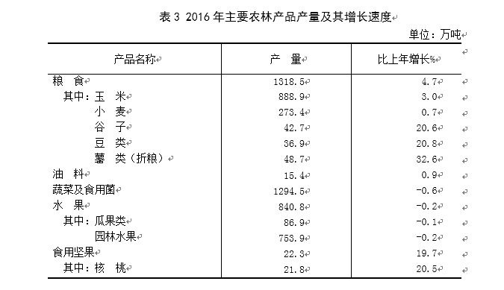
山西概况
2016年，粮食种植中，玉米种植面积1624.8千公顷；小麦种植面积672.9千公顷。果园面积355.8千公顷。
山西省2016年国民经济和社会发展统计公报

Slide 4
山西概况
2016年全省猪牛羊肉总产量70.9万吨。其中，猪肉产量57.5万吨，牛肉产量5.9万吨，羊肉产量7.4万吨。牛奶产量95.1万吨，禽蛋产量89.1万吨，水产品产量5.2万吨。
年末生猪存栏449.7万头，生猪出栏748.9万头。
山西省2016年国民经济和社会发展统计公报

Slide 5
本省大型猪企
山西新大象（怀仁、闻喜、岚县、兴县等地）
昔阳大寨
武乡鑫四海
中阳厚通
永济长荣天兆
平遥晋润

Slide 6
落户山西的大型猪企
顺鑫（阳高，两个2500头）
雨润（寿阳、灵丘等，1200+600）
正邦（陵川,1200）
温氏（芮城，2014）
天兆（合资，永济长荣、泽州，2015）
宝迪（阳曲，2015）
牧原（闻喜、万荣、新绛、代县，2016）
天邦（寿阳，2017）
正大（阳高，年出栏100万头，2017）
大北农（太谷，策划中）

Slide 7
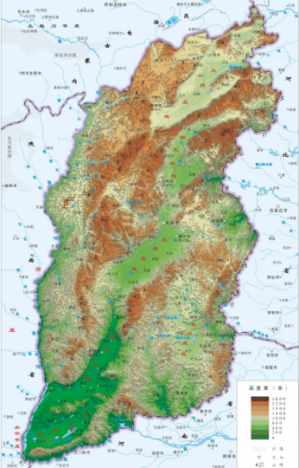
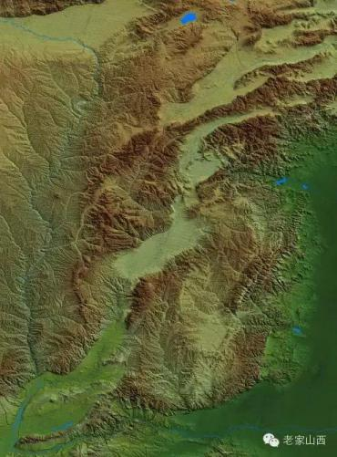
山西猪业如何发展

Slide 8
环境承载力-土地承载力
国家土地规划（2006-2020）确定的2020年山西土地保有量耕地5757万亩（基本农田4889万亩）、园地675.6万亩、林地8703.6万亩、草地609.75万亩。畜禽粪便可用土地7042万亩（耕地、园地、草地），林地仅放牧牛羊粪便。
按每亩3～6头肉猪折合饲养猪1173.67万头～2347.35万头。
按照75%可利用率计算，可以饲养1565～3129万头。
目前年饲养生猪783万头、122万头大牲畜、羊1000万只，蛋鸡1.2亿只、肉鸡1.9亿只，折合肉猪1669万头（折合100头猪等于15头奶牛、30头肉牛、250只羊、2500只家禽）。
已经超出农牧结合的底线。

Slide 9
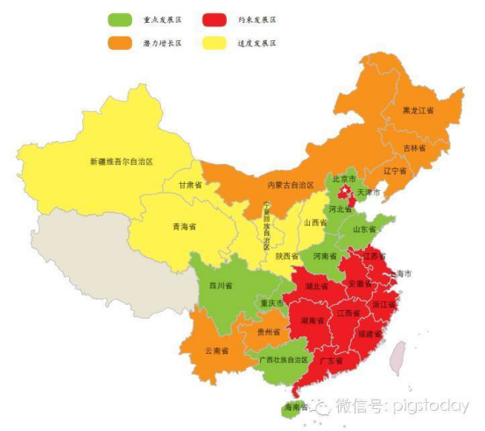
适度发展区的理解

Slide 10
2011年环境承载力分布
每公顷出栏头数，全国平均6.37
地 区 | 耕地面积(总资源,千公顷)2008年底 | 肉猪出栏头数2011年万头数 | 每公顷出栏数
湖 南 | 3789.37 | 5575.90 | 14.71
福 建 | 1330.10 | 1950.43 | 14.66
北 京 | 231.69 | 312.20 | 13.48
广 东 | 2830.73 | 3664.10 | 12.94
四 川 | 5947.40 | 7002.60 | 11.77
上 海 | 243.96 | 267.00 | 10.94
江 西 | 2827.09 | 2884.80 | 10.20
浙 江 | 1920.85 | 1929.91 | 10.05
重 庆 | 2235.93 | 2020.87 | 9.04
湖 北 | 4664.12 | 3871.39 | 8.30
天 津 | 441.09 | 352.70 | 8.00
广 西 | 4217.52 | 3195.12 | 7.58
海 南 | 727.51 | 513.74 | 7.06
河 南 | 7926.37 | 5361.20 | 6.76
辽 宁 | 4085.28 | 2652.10 | 6.49
江 苏 | 4763.79 | 2878.23 | 6.04
山 东 | 7515.31 | 4234.24 | 5.63
河 北 | 6317.30 | 3235.82 | 5.12
云 南 | 6072.06 | 2964.72 | 4.88
安 徽 | 5730.19 | 2721.09 | 4.75
贵 州 | 4485.30 | 1689.66 | 3.77
吉 林 | 5534.64 | 1480.20 | 2.67
陕 西 | 4050.35 | 1063.70 | 2.63
青 海 | 542.72 | 130.17 | 2.40
山 西 | 4055.82 | 672.10 | 1.66
黑龙江 | 11830.12 | 1635.92 | 1.38
甘 肃 | 4658.77 | 633.11 | 1.36
内蒙古 | 7147.24 | 905.10 | 1.27
宁 夏 | 1107.06 | 99.68 | 0.90
新 疆 | 4124.56 | 256.10 | 0.62
西 藏 | 361.63 | 16.40 | 0.45
耕地不包括园地、林地、草地

Slide 11
资源保障力——玉米
玉米添加比例
猪料60%、禽料55%、肉牛育肥料62%（玉米整体比例约20%）。
500-800kg肉牛每日采食精料量3.3千克，每年采食精料量1.2吨，每头每年玉米消费量747千克。
出栏1头肉猪消耗180、肉鸡、羔羊。
饲养1只蛋鸡

Slide 12
资源保障力——玉米
山西玉米年产量888.9万吨（2016）。
出栏家畜需要玉米
猪783万头，需要玉米14万吨。
122万头大牲畜，需要玉米61万吨
羊1000万只，需要玉米。

Slide 13
2011玉米承载力
每吨出栏头数，全国平均27.79
年 份 | 玉米（2011万吨） | 肉猪出栏（2011万头） | 每吨头数
北 京 | 90.34 | 312.20 | 3.46
天 津 | 94.38 | 352.70 | 3.74
河 北 | 1639.64 | 3235.82 | 1.97
山 西 | 854.60 | 672.10 | 0.79
内蒙古 | 1632.13 | 905.10 | 0.55
辽 宁 | 1360.30 | 2652.10 | 1.95
吉 林 | 2339.00 | 1480.20 | 0.63
黑龙江 | 2675.78 | 1635.92 | 0.61
上 海 | 2.78 | 267.00 | 96.04
江 苏 | 226.17 | 2878.23 | 12.73
浙 江 | 14.59 | 1929.91 | 132.28
安 徽 | 362.58 | 2721.09 | 7.50
福 建 | 16.62 | 1950.43 | 117.33
江 西 | 10.49 | 2884.80 | 275.00
山 东 | 1978.67 | 4234.24 | 2.14
河 南 | 1696.50 | 5361.20 | 3.16
湖 北 | 276.20 | 3871.39 | 14.02
湖 南 | 188.50 | 5575.90 | 29.58
广 东 | 78.94 | 3664.10 | 46.42
广 西 | 244.72 | 3195.12 | 13.06
海 南 | 10.30 | 513.74 | 49.88
重 庆 | 257.00 | 2020.87 | 7.86
四 川 | 701.60 | 7002.60 | 9.98
贵 州 | 243.71 | 1689.66 | 6.93
云 南 | 598.22 | 2964.72 | 4.96
西 藏 | 2.75 | 16.40 | 5.96
陕 西 | 550.70 | 1063.70 | 1.93
甘 肃 | 425.60 | 633.11 | 1.49
青 海 | 15.19 | 130.17 | 8.57
宁 夏 | 172.43 | 99.68 | 0.58
新 疆 | 517.67 | 256.10 | 0.49
2011年全国出栏66170.3万头

Slide 14
山西发展生猪尚有一定空间

Slide 15
山西养猪模式
大型养猪企业与小型家庭养殖并重。
传统三元养殖为主，特色资源养殖为辅。
新建场普遍采用现代化设施，基本实现了给水、供料、排污、温控的机械化。

Slide 16
提升全要素生产率
技术
环节
品种
生产管理
疾病控制
环境
饲料
饲养管理

Slide 17
提升全要素生产率
劳动效率——机械化、智能化，降低人的成本。
饲料的效率——降低排污，养分管理，降低饲料成本，实现绿色发展。
繁殖猪的效率——PSY、MSY，降低繁殖成本。
圈舍利用效率——圈栏利用率，降低折旧成本。
提高健康水平——降低死亡率与隐形费用，降低医药成本。
利用信息技术——提高管理水平与效率，降低管理成本。

Slide 18
实现路径——科学发展
科学发展的核心是精准养殖
精准依靠数据——数据靠信息化手段
数据是智能化的基础。
饲料效率、繁殖效率、圈舍利用效率靠生产管理，生产管理依靠数据。
健康最根本的要靠饲养管理。
生产管理与饲养管理信息化是未来的基本走向。

Slide 19
实现路径——绿色发展
2018年要收环境保护税。
根本路径是农牧结合。
基本方法是源头减排。
主要模式是干清粪、粪尿分离。
核心是适度规模

Slide 20
实现路径——开放发展
共享经济的本质是合作经济，体现为协同发展。
涉猪行业企业如何从“同行不同利”的传统思维中解脱出来，需要破除旧观念，树立大格局，实现协同发展，在开放发展中寻找突破口。
中国在全球化中获利，各位该怎么办？

Slide 21
实现路径——创新发展
近年猪业的新技术——批次化生产
其实仔细分析没有什么新意——全进全出
各个企业要创新组织模式、发展模式。

Slide 22
风光过去就是泪水
是冷静思考的时候了

Slide 23
谢谢大家

